Slide 1
ПОСТОЯННЫЙ ТОК И ЭЛЕКТРОДВИГАТЕЛИ

Slide 2
Тема I. Закон Ома, правила Кирхгофа, расчет цепей постоянного тока

Slide 3
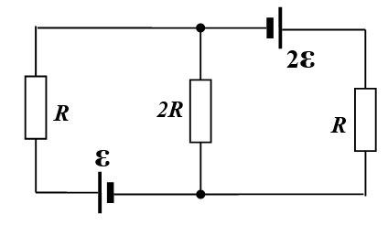

Slide 6
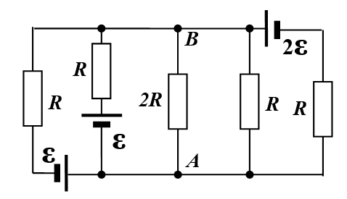

Slide 7
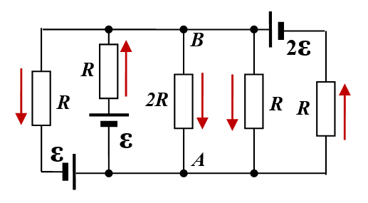

Slide 9
Учет симметрии схемы

Slide 11
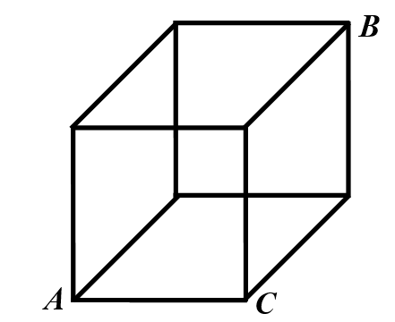

Slide 12
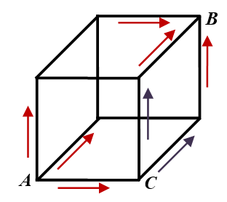

Slide 13
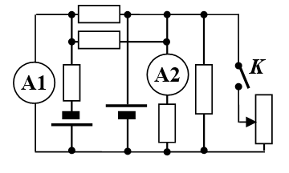

Slide 16
Тема II. Нелинейные элементы. Расчет цепей постоянного тока

Slide 17
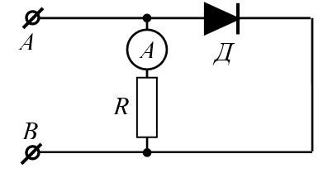
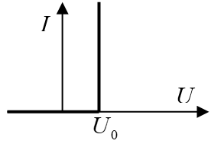

Slide 21
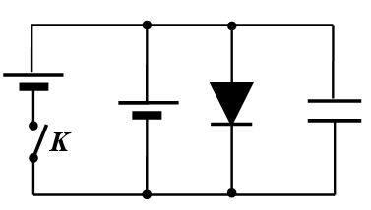

Slide 24
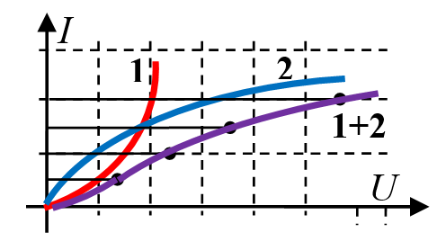

Slide 32
Тема III. Электродвигатели

Slide 39
